Slide 1
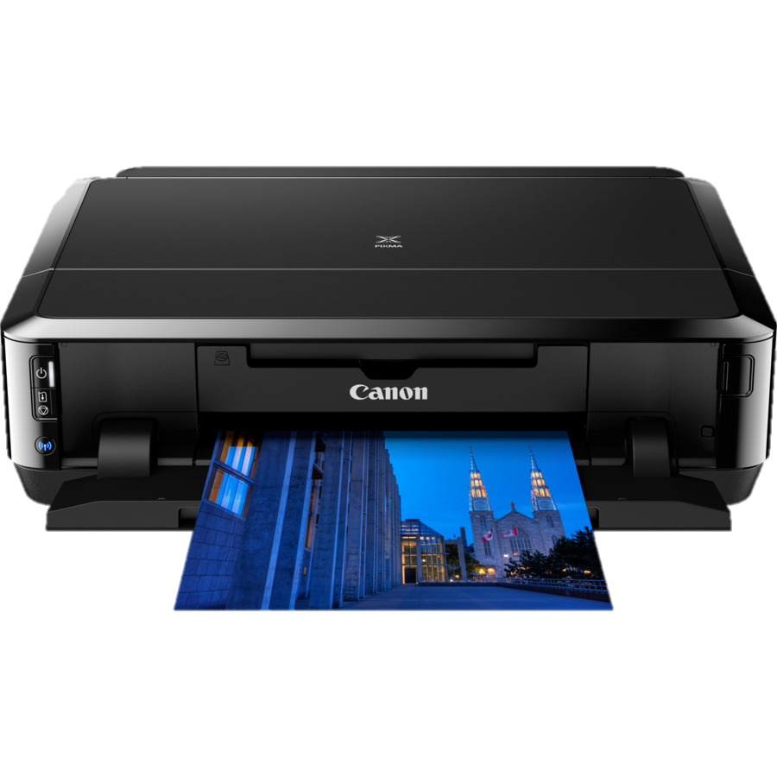
DER DRUCKER

Slide 2
Schlagzeilen:
Was ist ein Drucker?
Druckerarten.
Die Art und weise,wie jeder Typ Funktionert.
Wie sieht es von innen aus
Die Vor –und Nachteile der einzelenen Druckertypen.

Slide 3
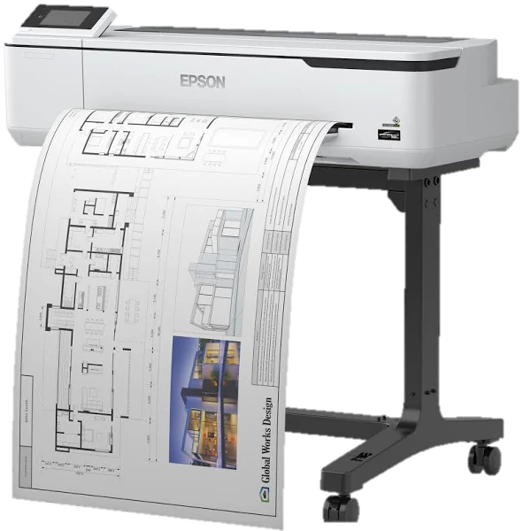
Was ist ein Drucker?
Ein Drucker ist ein Peripheriegerät Er dient dazu, Computerdaten wie Texte und Bilder zu Papier zu bringen.

Slide 4
Druckerarten:
Tinten- oder Inkjet-Drucker.
Laserdrucker.
Matrix- / Nadeldrucker.
LED-Drucker.
Kugelkopfdrucker

Slide 5
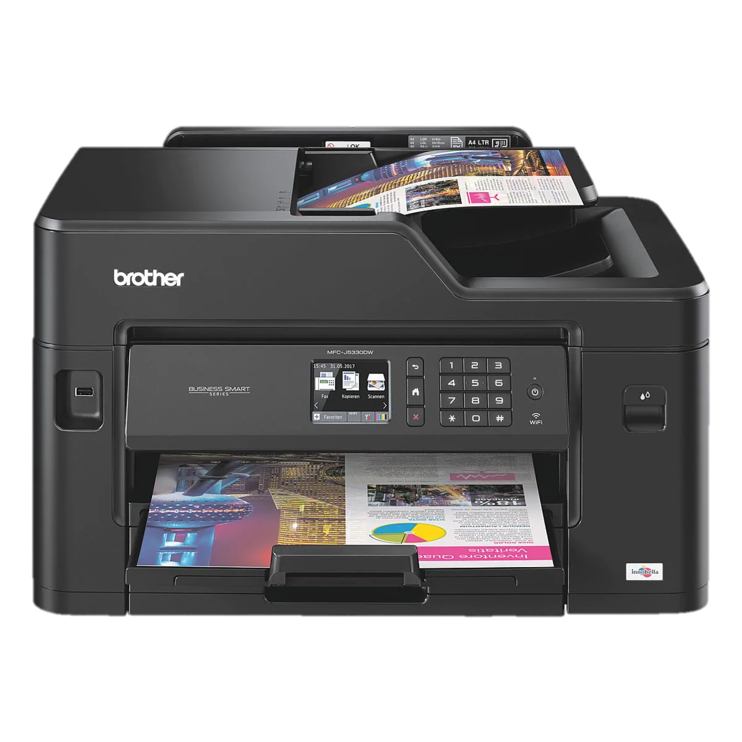
Tintenstrahldrucker:
Papier wird zeilenweise an einem Druckkopf vorbeigeführt, der winzige Düsen enthält.
Düsen sind mit Tintenbehältern verbunden.
Es werden winzige Tintentropfen auf das Papier geschossen, es entstehen Punkte auf dem Papier .

Slide 6
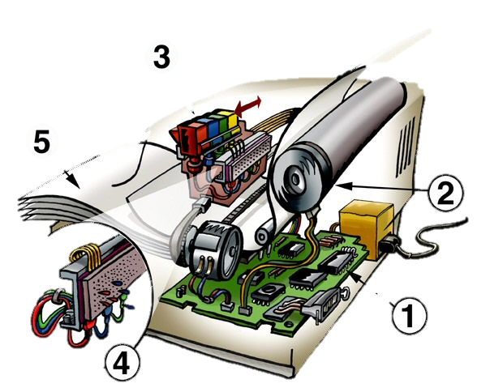
Innenligender Tintenstrahldrucker:
Tintenpatronen
Bedrucktes Papier
Papierblatt antreibende Walze
Drucker Controller, steuert die beiden Motoren
Druckköpfe

Slide 7
Vor und Nachteile:
vor
hohe Qualität und Leuchtkraft der Druckfarben
bessere Darstellung von Zwischentönen , Mischfarben und Farbverläufen
jenach Gerät sehr leise im Druck , ohne Lüfter
durch einfache Technik als preiswerte Drucker erhältlich
nach
je nach Farbdeckung dauert der Ausdruck länger und kann bei hoher Deckung das Papier wellen
Druckkosten im Farbdruck häufig höher als beim Laserdrucker
viele Farben ( Standarddruckertinte ) nicht wasserfest , lichtecht und archivfest
Farbe ist kratzempfindlich

Slide 8
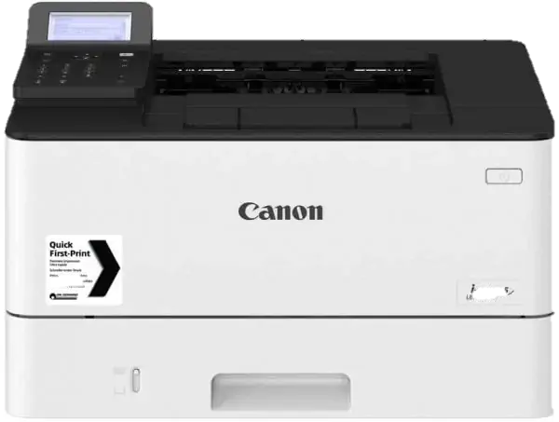
Laserdrucker:
Der Laserdrucker ist ein elektrofotografischer
Drucker zur Produktion von Ausdrucken auf Papier oder Folien im Elektrofotografieverfahren mittels Laserstrahlen
Laserdrucker sind Matrixdrucker und zählen zu den Seitendruckern, da Belichtung und Druck der ganzen Seite in einem Durchlauf erfolgen

Slide 9
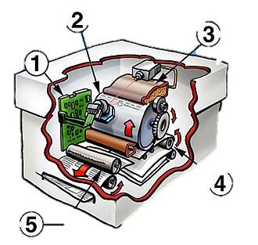
Innenligender Laserdrucker:
Bildtrommel
Toner
Drucker-Controller
Papiereinzugswalzen
Fixiereinheit

Slide 10
Vor und Nachteile:
vor
nach
hohe Druckgeschwindigkeit ; über 100 Seiten / Minute
schnell insbesondere auch bei Seiten mit hohem Farbanteil
relativ leiser Ausdruck
sehr gutes Schrift- und Abbild
preiswerter Druck , insbesondere bei großen Druckvolumen
Schrift wisch- und kratzfest
keine Probleme mit eingetrockneter Tinte , da Toner im Einsatz
gute bis sehr gute Farbqualität
Anschaffungskosten ( auch Farblaserdrucker ) günstig , aber teurer alwegen großer Tonerkartuschen muss nicht so oft Farbstoff nachgefüllt werden
robuste , wartungsarme Techniks Tintenstrahldrucker
Aufwärmzeit durch die Heizelemente notwendig ( schnell &lt; 20 Sekunden )
Ozon-Produktion bei der Fixierung des Toners , i . d . R . in ungefährlichen Mengen ; auch ozonfreie Geräte erhältlich
Ultrafeinstaub-Emissionen durch Toner möglich , i . d . R . in ungefährlichen Mengen ; auch Feinstaubfilter erhältlich

Slide 11
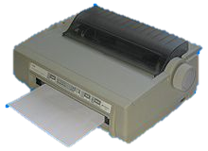
Matrix- / Nadeldrucker:
Ein Nadeldrucker ist ein Computerdrucker, der beim Druckvorgang eine Reihe einzeln angesteuerter Nadeln auf ein – meist schwarzes – Farbband schlägt und dadurch die andere Seite des Farbbands jeweils punktuell mit dem Papier in druckenden Kontakt bringt. Ein gedrucktes Zeichen besteht jeweils aus einer Vielzahl solcher Farbpunkte.

Slide 12
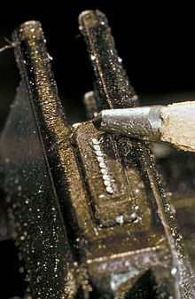
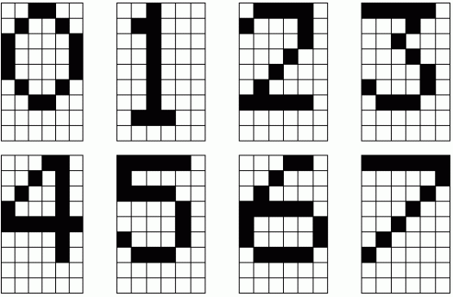
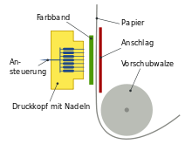
Innenligender Nadeldrucker:
Auflistung der darzustellenden Zeichen eines Nadeldruckers
Das Prinzip des Nadeldruckers
Druckkopf eines 9-Nadeldruckers

Slide 13
Vor und Nachteile :
vor
robuster , wartungsarmer Drucker
Erstellung von Durchschlägen
Endlospapier möglich
Druck dokumentenecht und wasserfest
relativ geringe Verbrauchskosten
nach
Lärmemissionen durch lauten Druck
eher geringe und auch von Technologie und vom Farbband abhängige Druckqualität
relativ geringe Druckgeschwindigkeit
nicht für Bilder geeignet
abhörbar

Slide 14
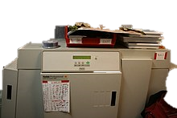
LED-Drucker:
Ein LED-Drucker ist ein elektrofotografischer Computerdrucker, der ähnlich funktioniert wie ein Laserdrucker und nach dem Prinzip der Xerografie arbeitet. Die LED-Technologie nutzt eine Leuchtdioden-Zeile als Lichtquelle im Druckkopf.

Slide 15
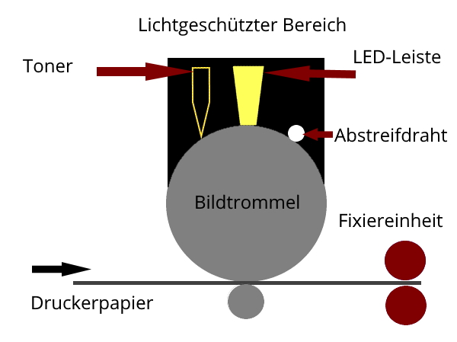
Innenligender LED-Drucker:

Slide 16
Vor und Nachteile:
vor
weniger bewegliche Komponenten, sind daher zuverlässiger und einfacher aufgebaut
günstiger
für den Büroeinsatz konzipiert: schnelle Schwarz-weiß- und Farbdruckgeschwindigkeiten.
Das gedruckte Bild ist auch sehr scharf, mit fast keinem Unterschied zu der Laserqualität.
nach
Fotodruck: LED-Drucker können keine Farben mischen
Druckauflösung: maximal 600 dpi
Die horizontale Auflösung wird durch den LED-Streifen festgelegt. Eine flexible Einstellung / Vergrößerung der Punktgröße ist bei einem LED-Drucker im Gegensatz zu einem Laserdrucker nicht möglich.

Slide 17
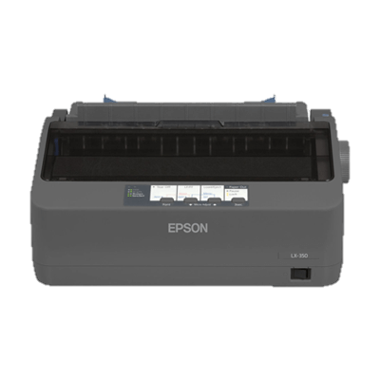
Kugelkopfdrucker :
Das Verfahren beim Kugelkopfdrucker ist abgeleitet von der Kugelkopfschreibmaschine. Auf dem Druckkopf befinden sich die einzelnen Zeichen als Stempel. Während dem Druck dreht sich der Kugelkopf schnell entsprechend seinem Auftrag und bedruckt so das Papier. Ebenfalls eine ältere Technik wird beim Einsatz eines Nadeldruckers benötigt.

Slide 18
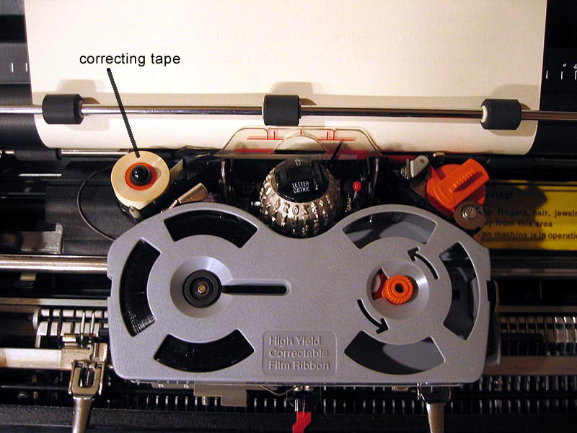
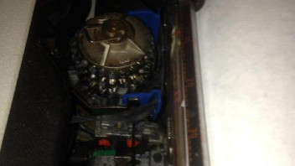
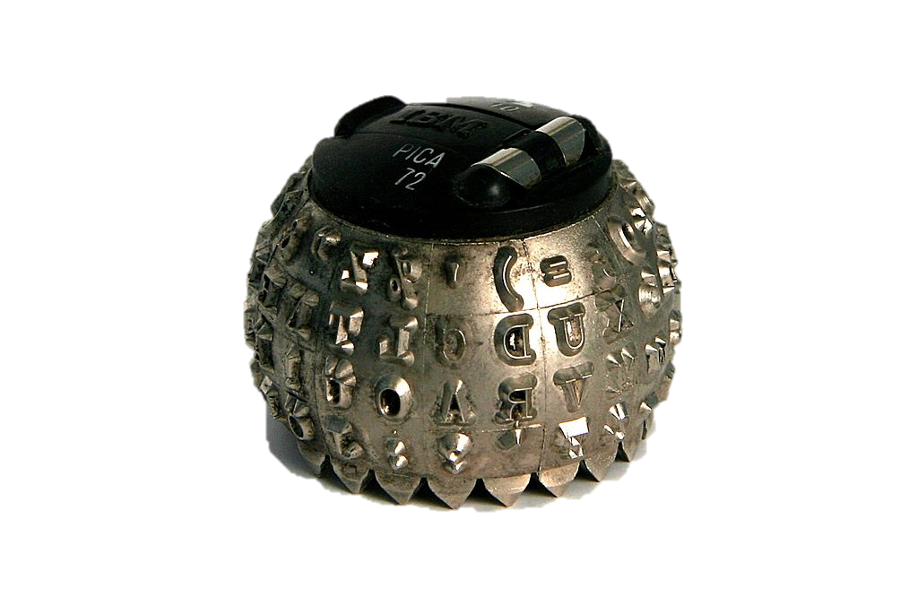
Innenligender Kugelkopfdrucker:

Slide 19
VIELEN DANKE FÜR EURE AUFMERKSAMKEIT
Khaled Al-Homada

